Slide 1
目录

Slide 2
一、总览（2019-01-01~2019-10-01）
编号 | 项目 | 数量
1 | 工单数 | 289
2 | 产品总数量 | 275729
3 | 无数据产品数量 | 14392
4 | 数据不完整数量 | 117376
5 | 完整产品数量 | 142075
6 | 带厂外码数量 | 253305
7 | 异常产品数量 | 8143
8 | HID维修数量 | 1848
指标项 | 指标值
产品数据覆盖率 | 94.78%
产品直通率 | 48.57%
产品不良率 | 3.12%
产品维修率 | 0.71%
产品完成率 | 51.53%
注：系统在本年4月份正式测试运行，因此1月到4月数据不够完整，可能存在部分丢失

Slide 3
二、工单分布
项目 | 数量 | 一月 | 二月 | 三月 | 四月 | 五月 | 六月 | 七月 | 八月 | 九月
工单数 | 289 |  |  | 27 | 62 | 60 | 49 | 51 | 22 | 18

Slide 4
三、产品总数
项目 | 数量 | 一月 | 二月 | 三月 | 四月 | 五月 | 六月 | 七月 | 八月 | 九月
产品总数量 | 275729 |  |  | 16520 | 51816 | 62301 | 48190 | 34615 | 44302 | 17985

Slide 5
四、无数据产品数量
数量 | 一月 | 二月 | 三月 | 四月 | 五月 | 六月 | 七月 | 八月 | 九月
14392 |  |  | 1654 | 2814 | 6123 | 1295 | 1530 | 3 | 973

Slide 6
五、数据不完整数量
项目 | 数量 | 一月 | 二月 | 三月 | 四月 | 五月 | 六月 | 七月 | 八月 | 九月
数据不完整数量 | 117376 |  |  | 14082 | 21770 | 29868 | 28235 | 9833 | 6812 | 6776

Slide 7
六、完整产品数量
项目 | 数量 | 一月 | 二月 | 三月 | 四月 | 五月 | 六月 | 七月 | 八月 | 九月
完整产品数量 | 142075 |  |  | 192 | 25358 | 29741 | 17818 | 22420 | 36643 | 9903

Slide 8
七、带产外码数量
项目 | 数量 | 一月 | 二月 | 三月 | 四月 | 五月 | 六月 | 七月 | 八月 | 九月
带厂外码数量 | 253305 |  |  | 14790 | 44144 | 56793 | 47315 | 33223 | 43015 | 14025

Slide 9
八、异常产品数量
项目 | 数量 | 一月 | 二月 | 三月 | 四月 | 五月 | 六月 | 七月 | 八月 | 九月
异常产品数量 | 8143 |  |  | 592 | 1430 | 2347 | 1621 | 1026 | 844 | 283

Slide 10
九、HID维修分布
项目 | 数量 | 一月 | 二月 | 三月 | 四月 | 五月 | 六月 | 七月 | 八月 | 九月
HID维修数量 | 1848 |  |  | 0 | 0 | 503 | 674 | 338 | 200 | 133

Slide 11
十、产品数据覆盖率
指标项 | 指标值 |  | 一月 | 二月 | 三月 | 四月 | 五月 | 六月 | 七月 | 八月 | 九月
产品数据覆盖率 | 94.78% |  |  |  | 89.99% | 94.57% | 90.17% | 97.31% | 95.58% | 99.99% | 94.59%

Slide 12
十一、产品直通率
指标项 | 指标值 |  | 一月 | 二月 | 三月 | 四月 | 五月 | 六月 | 七月 | 八月 | 九月
产品直通率 | 48.57% |  |  |  | 1.16% | 48.94% | 47.74% | 36.97% | 64.77% | 82.71% | 55.06%

Slide 13
十二、产品不良率
指标项 | 指标值 |  | 一月 | 二月 | 三月 | 四月 | 五月 | 六月 | 七月 | 八月 | 九月
产品不良率 | 3.12% |  |  |  | 3.98% | 2.92% | 4.18% | 3.46% | 3.10% | 1.91% | 1.66%

Slide 14
十三、产品维修率
指标项 | 指标值 |  | 一月 | 二月 | 三月 | 四月 | 五月 | 六月 | 七月 | 八月 | 九月
产品维修率 | 0.71% |  |  |  | 0.00% | 0.00% | 0.90% | 1.44% | 1.02% | 0.45% | 0.78%

Slide 15
十四、产品完成率
指标项 | 指标值 |  | 一月 | 二月 | 三月 | 四月 | 五月 | 六月 | 七月 | 八月 | 九月
产品完成率 | 51.53% |  |  |  | 1.16% | 48.94% | 47.74% | 36.97% | 64.77% | 82.71% | 55.06%

Slide 16
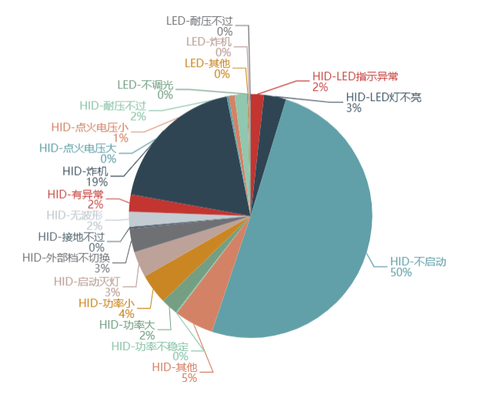
维修产品 – 故障分布
故障原因主要集中在
产品不启动（50%）
产品炸机（19%）
未知原因（5%）

Slide 17
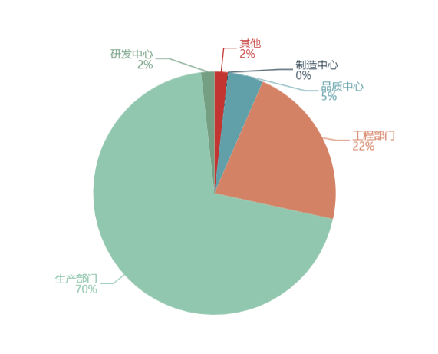
维修产品 – 责任分布
责任部门主要集中在
生产部门（70%）
工程部门（22%）
品质中心（5%）

